Slide 1

CEFR 101
Presented :
When: March 5, 2019 as part of a
professional learning series for FSL Leads in the province of Ontario
By: Staff in FSL Policy Implementation Unit
Field Services Branch
Ministry of Education of Ontario
Purpose: To assist FSL Leads in facilitating professional learning for FSL educators across the province of Ontario
Support for FSL board leads
Please complete the polls on your screen
Notes:
Today’s session is going to give us an opportunity to share some key information that supports you as an FSL lead in your board. Today’s session will be in a bilingual format,

Slide 2

Reconnaissance du territoire
Notes:
Kara
Recognition of traditional territory:
Les villes ontariennes où nous nous trouvons sont situées sur les territoires traditionnels des peuples autochtones datant d’innombrables générations.
Nous montrons notre respect pour les contributions de ces peuples autochtones et reconnaissons le rôle des traités dans ce qui est maintenant l’Ontario.
Des centaines d’années suite à la signature des premiers traités, ils sont encore pertinents aujourd’hui.
Reconnaissons la longue histoire des Premières Nations, des Métis et des Inuits en Ontario, et démontrons-leur respect aujourd’hui.
Pause

Slide 3

D'ici la fin de notre session…
vous serez familiarisé avec les documents, processus et ressources essentiels liés au CECR.
vous recevrez des informations sur les activités professionnelles qui peuvent être adaptées au besoin.
Notes:
Voici nos buts au cours de notre session aujourd’hui.

Slide 4

Notes:
Nous sommes réunis aujourd’hui afin de s’assurer que vous connaissez mieux le CECR, le DELF et le Centre DELF de l’Ontario. Maintenant en Ontario tous les conseils scolaires (60) emploient le CECR en suivant le curriculum FLS, en recevant les fonds OLE, et pour les activités régionales et provinciales.
En plus, il y a plusieurs conseils scolaires en Ontario qui choisissent de participer au DELF au mois de mai, alors il se peut vraiment que vous serez en charge de ces sessions, et vous vous poserez des questions. Voici l’occasion de partager des questions au sujet du CECR ou le DELF, en profitant des connaissances à travers l’Ontario.

Slide 5

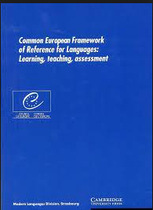

Qu’est-ce c’est le Cadre européen commun de référence (CECR)?
Un cadre axé sur la recherche
Informe les pratiques pour la pédagogie et l'évaluation.
Ni un curriculum, ni un programme.
Notes:
Reconnaissez-vous les livres qui se trouvent à l’écran?
En tant que responsable du FLS, vous avez entendu parler du Cadre européen commun de référence ou du CECR. Mais qu'est-ce que c'est? Pourquoi est-ce important pour les apprenants de français langue seconde?
Nos apprenants possèdent les différents niveaux de capacité linguistique, mais les opinions sur le niveau de langue peuvent être assez subjectives. Il doit exister un moyen objectif clair de décrire les compétences linguistiques. C'est ce que prévoit le CECR.
En Ontario, le CECR présente un cadre fondé sur la recherche qui propose une description commune de la compétence d’une langue seconde.
Comme toujours, le curriculum de l’Ontario est le document par lequel nous évaluons nos étudiants. Les enseignants de FLS utilisent les documents de politique du curriculum et la grille d’évaluation du rendement pour planifier, enseigner et évaluer.
Le CECR n’est ni un plan de cours ni un programme cadre; c’est un outil qui décrit les compétences nécessaires aux apprenants de langue seconde pour pouvoir communiquer efficacement. Il est organisé en six niveaux de compétences.

Slide 6
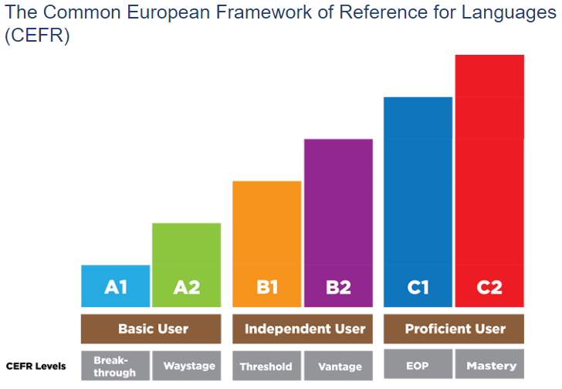
Les niveaux du CECR
Notes:
Les 6 niveaux décrivent les compétences de l'apprenant en langue seconde dans cinq domaines: production orale, interaction orale, écoute, lecture et écriture. En outre, elles sont décrites en termes d’énoncés «Je peux».
*Dans les écoles ontariennes, nous nous concentrons sur les niveaux A1 à B2.
Basé sur les résultats de la participation du DELF de l’année 2018 en Ontario, au palier secondaire, plusieurs étudiant(e)s en 12ème année en FLS se sont autoévalués au niveau B1 par rapport aux passations DELF.
* Et en immersion, plusieurs se sont évalués au B2.

Slide 7
Six niveaux de compétences
Niveau | L’apprenant peut…
A1 | comprendre et utiliser des mots et des expressions simples du quotidien.
A2 | comprendre et utiliser des phrases isolées courantes pour communiquer dans son environnement immédiat (par exemple, achats, vie scolaire et familiale).
B1 | comprendre les points essentiels d’une communication courante et se débrouiller dans la plupart des situations familières ou qui reflètent un intérêt personnel.
B2 | comprendre des notions concrètes ou abstraites, et communiquer avec un degré de spontanéité et d’aisance dans la langue cible
C1/C2 | comprendre sans effort pratiquement tout ce qu’elle ou il lit ou entend, et peut s’exprimer spontanément, très couramment et de façon précise dans des situations complexes.
Notes:
Voici une description simplifiée pour vous donner une idée des niveaux.
Au niveau A1, les étudiants peuvent comprendre et utiliser des expressions très simples pour satisfaire des besoins concrets. Ils peuvent se présenter et poser des questions aux autres sur leurs données personnelles. Ils peuvent interagir simplement tant que l'autre personne parle lentement et distinctement.
Au niveau A2, les étudiants peuvent comprendre les expressions fréquemment utilisées dans la plupart des domaines intermédiaires tels que les achats, la famille, l’emploi, etc.
Au niveau B1, les élèves comprennent les points essentiels à la famille, au travail, à l’école ou aux loisirs.
Ils peuvent gérer la plupart des situations de voyage où la langue est parlée et créer des textes simples sur des sujets d’intérêt personnel. Ils peuvent décrire des expériences, des événements, des rêves et des ambitions, ainsi que des opinions ou des projets.
Enfin, au niveau B2, les étudiants comprennent les idées principales d’un texte complexe. Ils peuvent interagir spontanément sans trop de contraintes pour l'apprenant ou le locuteur natif. Ils peuvent produire un texte détaillé sur beaucoup de sujets. C’est ce niveau que nous souhaitons que nos élèves de l’Ontario atteignent d’ici jusqu’a la fin de de leurs études de FLS en 12 e année.
Il est important de noter qu’il n’existe aucune corrélation entre les niveaux de maîtrise du CECR et le niveau scolaire. Il n’existe pas non plus de corrélation entre les niveaux du CECR et le grille d’évaluation. Les apprenants utilisent les descripteurs du CECR pour les aider à identifier leur niveau de compétence actuel et à se fixer des objectifs pour progresser.

Slide 8

Activité
Notes:
Activity 1: Descriptions des niveaux du CECR/descriptions of the CEFR levels
(use global and English scales)
En anglais, ou en francais-
Quels sont les mots clés pour chaque niveau?
Que remarquez-vous en générale? ?
What are the key words for each level?
What is the relationship? (speech acts, asset based, progression)

Slide 9


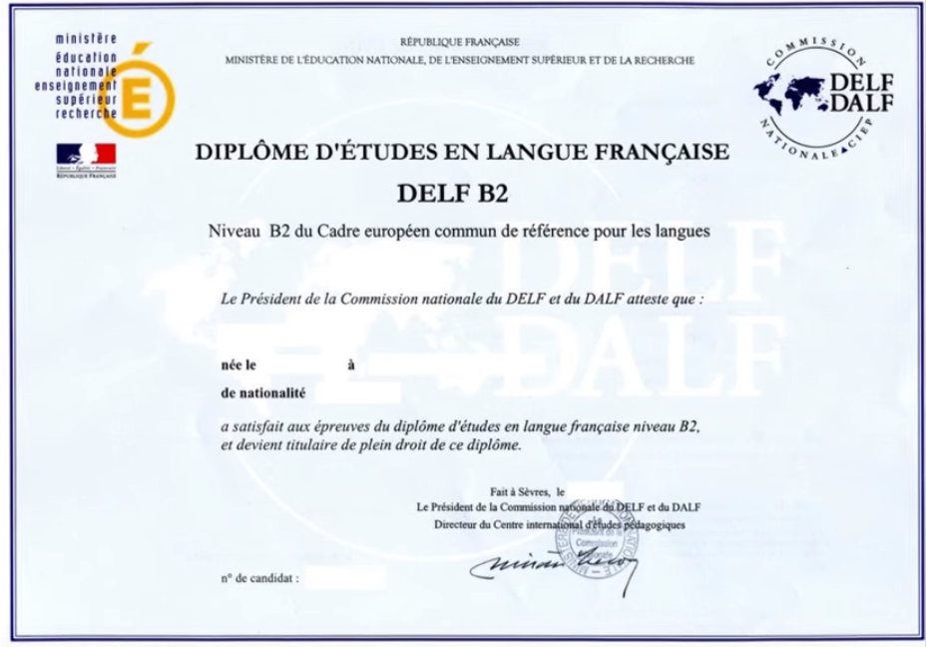


Qu’est-ce que c’est le DELF?
Correcteur
Formateur
Notes:
Faîtes-vous partie du projet DELF cette année?
Alors discutons de cet examen…
Le DELF (Diplôme d'Etudes en Langue Française) est un titre officiel livré par le ministère français de l'Education nationale pour certifier la compétence des candidats étrangers en langue française. Ces certificats sont valables à vie.
*Le test est évalué par des correcteurs- examinateurs certifiés, qui sont des enseignant(e)s formées spécifiquement à cette tâche. Les sessions d’habilitation de correcteurs examinateurs se passent partout en Ontario. Mais, ce ne sont que les formateurs qui sont autorisés à animer ces sessions d’habilitation. L'une des règles importantes de l’examen est que les enseignants (es) ne peuvent pas évaluer leurs propres élèves.
Il existe des formateurs dans chaque région de l’Ontario. Si vous voulez avoir ou participer à une session d’habilitation de correcteurs-examinateurs, il faut avoir une discussion dans votre région afin de déterminer s’il y aurait l’occasion d’offrir une session.
Les examens DELF et les sessions d’habilitation sont gérés par des centres DELF.
*C’est le Ministère de L’Education Nationale en France qui coordonnent l’administration des examens avec l’appui du *Centre international d’études pédagogiques (CIEP) qui se trouve en France.
Alors, si je n’étais pas un formateur, et il y avait des enseignant.es qui voudraient devenir correcteurs, je me renseignerais auprès d’un formateur pour voir si elle ou il pourrait animer une session selon les conditions de CIEP. Je ne peux pas former les correcteurs moi-même. D’habitude, cette discussion se passerait pendant une rencontre régionale du CECR ou en communication avec le centre DELF Ontario.
Nous allons maintenant écouter une courte clip qui expliquera ce que c’est le DELF du point de vue d’un conseil scolaire, et ses étudiant(e)s. Écouter comment ces élèves perçoivent le test et son importance.
****Video to describe the parts/candidate testimonials (5:35)
https://delf-dalf.ambafrance-ca.org/candidate-testimonials

Slide 10

Pourquoi passer le DELF?
Un diplôme DELF offre:
Reconnaissance internationale de la maîtrise du français
Témoignage de la réussite des étudiants dans l’apprentissage du français
Avantages pour les études postsecondaires et le marché du travail.
Notes:
Aujourd'hui, le français est une langue officielle dans près de 50 pays, y compris le Canada. Il est parlé par plus de 200 millions de personnes sur cinq continents.
Voici quelques raisons pour lesquelles les étudiants sont intéressés à passer le DELF:
C'est une certification à vie.
Il est basé sur la même norme internationale utilisée dans 164 pays.
C’est une reconnaissance des compétences des élèves.
Il s'agit d'un document officiel, reconnu internationalement, qui enrichit le résumé scolaire ou professionnel du candidat.
Il est reconnu à l'échelle internationale par les établissements postsecondaires francophones, dont un nombre croissant au Canada.

Slide 11




Ontario DELF Centre
Nancy Rancourt- Manager
Denis Cousineau- Coach
delfontario@gmail.com
1-888-569-3353
Notes:
Elizabeth
Le DELF scolaire est offert de différentes façons à travers la province. De nombreux conseils scolaires anglophones ont collaboré directement avec les centres DELF en Ontario pour offrir le DELF aux élèves. L'intérêt croissant pour le DELF en Ontario a mené à la création du Centre ontarien du DELF, permettant à un plus grand nombre d'élèves inscrits à des cours de français langue seconde de 12e année de passer le DELF. Le centre est géré par Nancy Rancourt du conseil scolaire Algoma par l'intermédiaire de l'ACPI.
Le centre DELF de l’Ontario n’est pas destiné à remplacer les centres DELF existants gérés par des conseils scolaires (Ottawa et Thunder Bay). Ils continueront à fonctionner indépendamment comme avant. Les conseils scolaires qui travaillaient auparavant avec un centre DELF existant ont le choix de continuer avec ce centre DELF ou de se joindre au centre DELF de l'Ontario pour offrir le DELF. Si les conseils scolaires choisissent de travailler avec un centre DELF existant, ils devront contacter le centre pour en discuter la possibilité, ainsi que des éventuels frais d'administration. (raisons: tester un autre niveau, une autre période, relation établie)
Le nouveau centre virtuel DELF de l’Ontario aidera les conseils scolaires avec le soutien administratif, (c’est-à-dire, toutes vos questions au sujet du DELF, et la participation des élèves, ) tout en maintenant l’autonomie dont ils disposent pour prendre des décisions en rapport avec l’offre du DELF.

Slide 12

The role of the Ontario DELF Centre
Liaise with the Centre international d'études pédagogique (CIEP) (the public institution for educational and training cooperation within the French Ministry of National Education, Higher Education and Research), and the French Embassy;
Pay CIEP fees (school boards using this centre will not be invoiced) for the May 2019 DELF scolaire session for students enrolled in Grade 12 FSL courses;
Communicate with school board DELF leads;
Enter student results and information into the DELF centre software;
Support FSL professional learning (e.g., CEFR provincial and regional initiatives)
Notes:
Il y a beaucoup de questions d’habitude pour les nouveaux responsables de DELF. Alors pour clarifier le tout, nous avons décider de le discuter en anglais.
As you can see on the screen, the role of the Ontario DELF Centre will be to…

Slide 13
The role of school boards
Coordinate and fund the training for a sufficient number of examiners/correcteurs;
Make all student arrangements related to the exam, including collecting parent permissions, organizing the location and materials for the exams;
Manage all communication with teachers, students and families; and,
Notes:
The role of school boards working with the Ontario DELF Centre will be to…

Slide 14
Les fonds pour le DELF
Number of students enrolled in Grade 12 FSL courses writing the DELF in 2017/2018 | Amount
0 (No prior experience with the DELF) | $5,000
1-50 | $5,000
51-100 | $10,000
101+ | $15,000
Notes:
All school boards that indicated an intention to participate in the DELF this school year will receive funding to support the internal costs (teacher release time, etc.) for the DELF. This is based on the number of students that participated in DELF the previous year as per the chart on the screen. (e.g. funding for 2018-2019 school year)
If school boards have opted to work with the Ontario DELF centre, will not have to pay any other fees to the Ontario DELF Centre. If your board is working with another centre, there could be costs (administrative fees, etc.) that will be charged. As the Ontario DELF Centre currently only offers administration of the Spring 2019 session and only for Gr. 12 students, any other testing time or grade of student would need to be addressed through another Centre.
For the 2018/2019 school year, the Ontario DELF Centre will support the participation of students enrolled in Grade 12 FSL courses during the May DELF session. Funding provided by the ministry to school boards participating with the Ontario DELF Centre is intended to cover teacher release time and other internal costs. These school boards will not be invoiced by the Ontario DELF Centre for CIEP or administrative fees. For example Funding for 2018/19 has been allocated based on the number of students who wrote the DELF in 2017/2018.

Slide 15
Activité
Notes:
Activité 2
En tant que nouveau responsable du FLS, on vous dit que votre conseil scolaire continuera à participer au DELF. Cependant, vous n’avez jamais fait partie du DELF. Quelles sont vos questions? Pour ceux d'entre vous qui ont pris part au processus, quelles pourraient être les questions clés qu'un nouveau responsable du FLS aurait besoin de connaître?
As a new FSL lead, you are told that your school board will continue to participate in the DELF. You however, have not been part of the DELF before. What are your questions? For those of you that have been part of the process, what might be some of the key that a new FSL lead would need to know?
Debrief:
What would your top three be?
When does the DELF take place?
Which DELF Centre will you be working with?
How many correcteurs do you have? What is their status? (end date?)
Who ran the session last year? Do you have a connection to a formateur in your region if you have questions?
Where do the students take the test? Book Early!
What technical requirements do I need?
What scheduling perimeters are there?
Are there specific rules for when each level can be tested?
What communication is sent out? Through whom? (Parent and Principal)
How much does this cost? Where do we get the funds?
How many students challenged the DELF last year? How many this year? What grade are the students in?

Slide 16
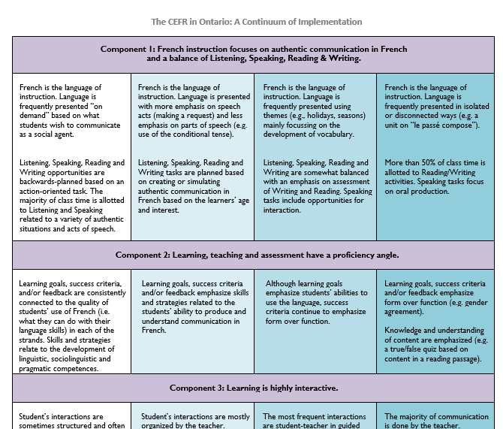

Le CECR en Ontario:
Un Continuum d’implantation
https://sites.google.com/teltgafe.com/cefr-ontario
Notes:
Avez-vous déjà visité ce site?
Avez-vous vu ce document? (le continuum d’implantation)
https://sites.google.com/teltgafe.com/cefr-ontario
La page des initiatives du CECR en Ontario est accessible via le lien indiqué à l’écran. Ce site web a pour but de partager du matériel d'apprentissage professionnel d'initiatives provinciales du CECR avec les conseils scolaires anglophones de l'Ontario.
Sur le site web, vous trouverez le document co-créé « Le continuum d’implantation" et une description importante de son contexte. Ce document a été très bien reçu par les conseils scolaires de l’Ontario.

Slide 17
Pourquoi utiliser le continuum d’implantation et les ressources y associées?
aider à la planification des activités de l’apprentissage professionnel.
fournir des discussions de pratiques efficaces en salle de classe.
faciliter la préparation des sessions pédagogiques car elles sont déjà préparées et pourraient être adaptées facilement.
Notes:
En tant que leaders en apprentissage professionnelle, nous sommes souvent à la recherche des méthodes pratiques pour cibler les besoins des apprenants, ainsi que pour mesurer l’impact de nos efforts en salle de classe.
Le continuum a été créé par les participants à un webinaire provincial en juin 2016, dans le but de décrire plus clairement et de manière plus cohérente leur pratique actuelle et de définir des objectifs et des priorités pour l'apprentissage professionnel inspiré du CECR.
Voici les composants clés - (à l'écran)
Le continuum d’implantation est disponible en anglais et en français et peut être adapté en fonction des besoins des utilisateurs. Le tableau a été créé sachant qu’il aurait des certaines personnes qui soutiennent des pratiques efficaces en salle de classe pour le FLS mais qui ne sont pas peut-être elles-mêmes formées au CECR ou qui ne parlent pas le français.

Slide 18
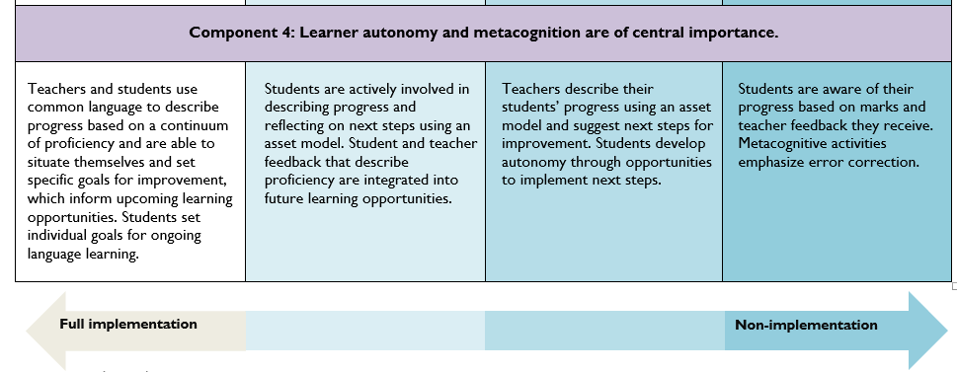
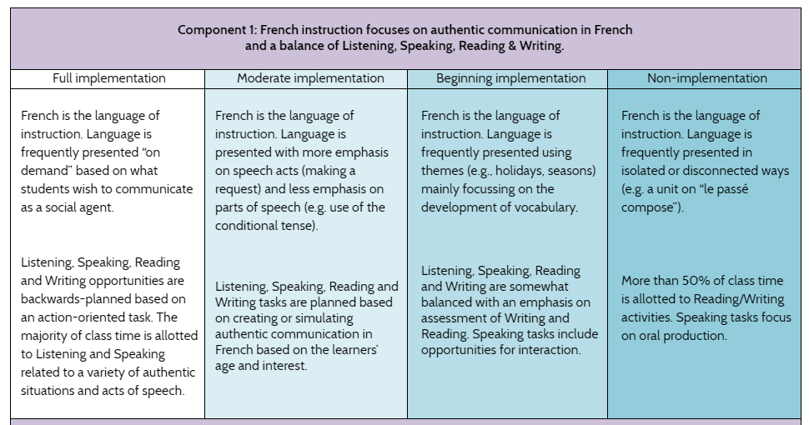
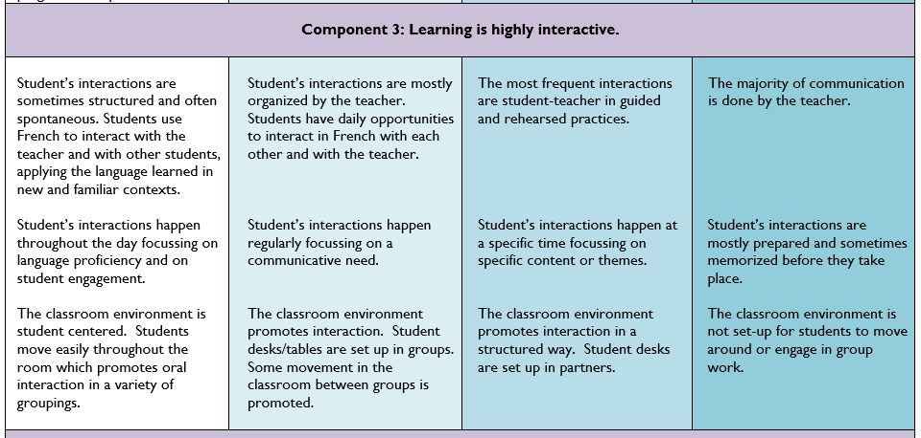
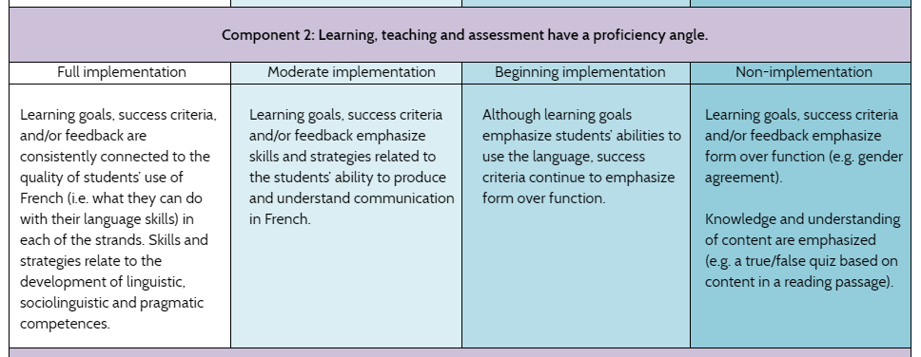
Notes:
Let’s take a closer look at each part.
The first component focuses on responding to the following key concepts:
Language use presented “on demand”.
Communication as a social agent
Backwards planning based on authentic situations.
The use of action-oriented tasks.
Component 2-
Success criteria, and feedback focused on the quality of student’s French
Providing feedback in regard to the development of linguistic, pragmatic and sociolinguistic competences.
Component 3-
Creating spontaneous conversation.
Creating student centered classroom.
Application of language learned in new and familiar contexts.
Finally, Component 4-
The use of common language to describe progress.
Students setting goals for themselves.
Goals informing learning opportunities.

Slide 19
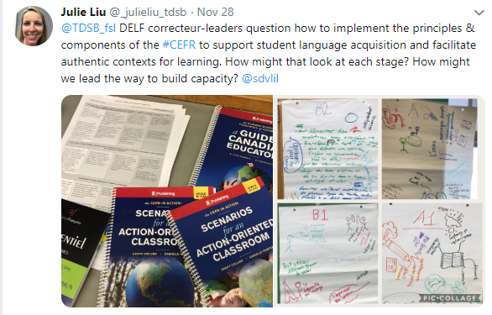
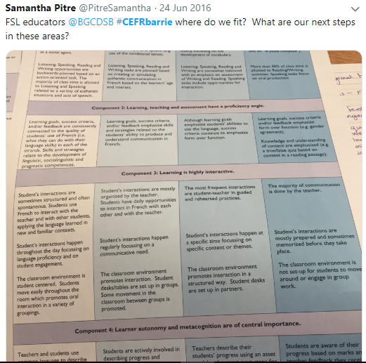
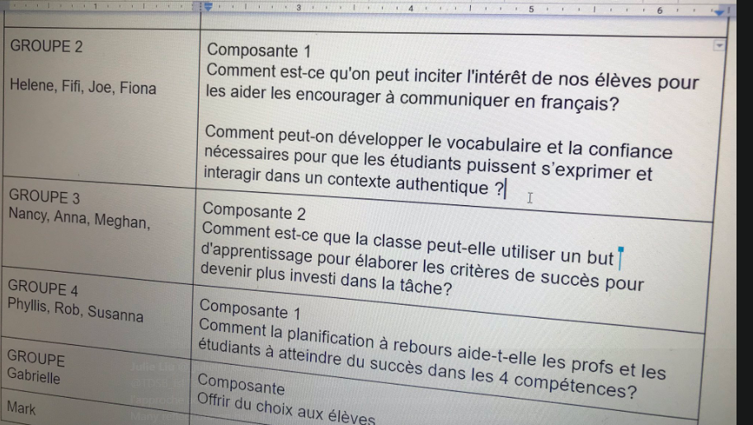
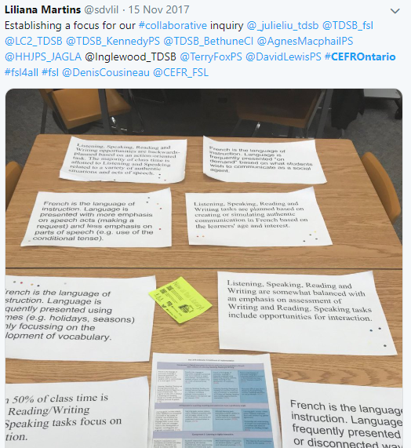
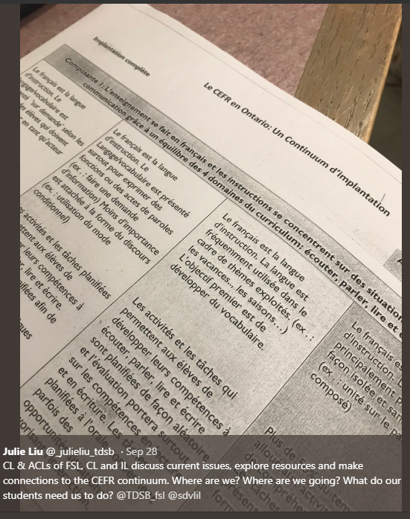

Comment les conseils scolaires utilisent-ils le continuum??
#CEFR
#FSL4all
#CEFROntario
#CEFRBarrie
#FSL
@transformingfsl
Collaborative inquiries
Notes:
Les conseils scolaires ont eu une réponse très positive au continuum d’implantation. Voici quelques publications sur les médias sociaux qui décrivent l’utilisation de cet outil.
Sur le site web des initiatives du CECR en Ontario, chacune des 4 composantes du continuum a été décomposée pour inclure les activités proposées par la province lors des séminaires provinciaux du CECR et peut être facilement adaptée aux besoins de votre conseil scolaire.
Avez-vous remarqué les hashtags qu’ils ont utilisé? Les voila. On apprend beaucoup des autres… alors partageons notre travail!
Le continuum est un outil efficace pour la collection et l’analyse des données des conseils scolaires.
Comment pourriez-vous utiliser le continuum dans vos conseils scolaires pour appuyer le plan de FLS de votre conseil?

Slide 20
Activité
Notes:
Activité 3
Brainstorm
How might you use the continuum to inform professional learning?
How might you use the continuum to inform your three year FSL plan?

Slide 21






